Slide 1
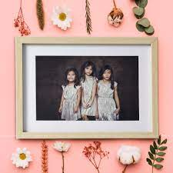
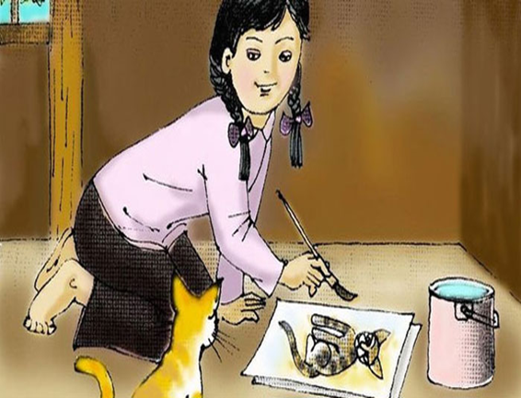
Tiết 23. Văn bản 3
BỨC TRANH CỦA EM GÁI TÔI
GIÁO VIÊN : NGUYỄN THU PHƯƠNG

Slide 2
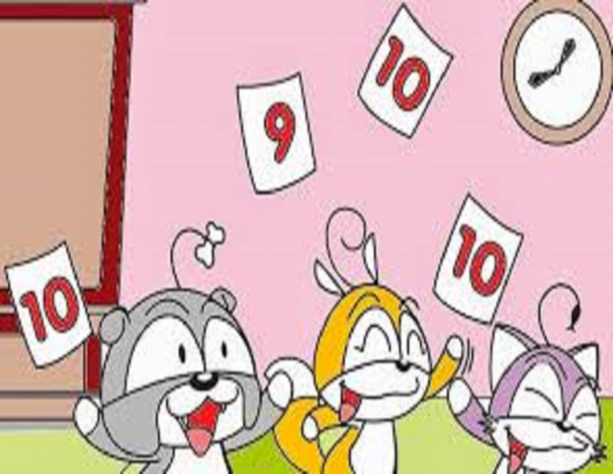
HOẠT ÐỘNG KHỞI ÐỘNG
-Trong gia đình, khi em có thành tích học tập hoặc niềm vui mới, mọi người sẽ bộc lộ tình cảm như thế nào?
Trước những thành công, niềm vui của người khác (người thân, bạn bè) em sẽ có tình cảm như thế nào và ứng xử ra sao?

Slide 3

Các em ạ, trong cuộc sống, khi ta đứng trước thành công, niềm vui của người thân, của bạn bè, con người có những cảm xúc và cư xử khác nhau. Có người vui vẻ, chúc mừng, rồi học tập làm theo; song cũng có những lúc ta lại bị những cảm xúc tiêu cực xâm chiếm tâm hồn. Đó là chút gì tự ti, đố kị, thấy mình kém cỏi. Và không phải ai cũng đủ bản lĩnh để đấu tranh với cảm xúc tiêu cực, để sống yêu thương và trân trọng. Truyện “Bức tranh của em gái tôi” là một câu chuyện cảm động ghi lại tinh tế trạng thái tâm lí của con người trước thành công của người thân và gợi bao ý nghĩ nhân văn của cuộc sống.

Slide 4

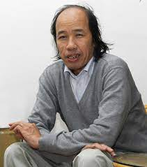
I/ Tìm hiểu chung:
1. Tác giả:
Hãy đọc chú thích (1) SGK trang 48 và giới thiệu những hiểu biết của em về nhà văn Tạ Duy Anh? Em kể tên truyện của tác giả?

Slide 5

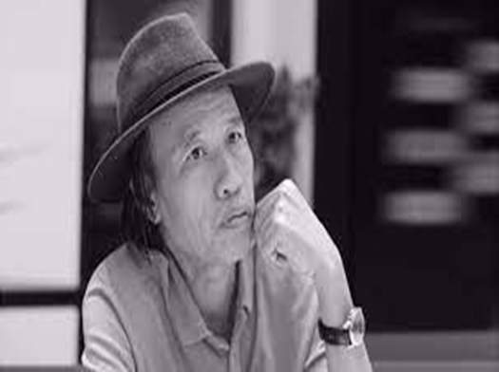
- Tạ Duy Anh, sinh năm 1959 tại Hà Nội
- Là nhà văn trẻ trong thời kì đổi mới, có nhiều sáng tác viết cho thiếu nhi như: Quả trứng vàng, Vó ngựa trở về, Bức tranh của em gái tôi...
- Truyện viết cho thiếu nhi của ông trong sáng, đậm chất thơ, giàu ý nghĩa nhân văn.
1. Tác giả:

Slide 6
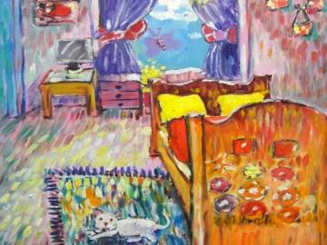
2. Tác phẩm
2.1. Đọc, chú thích
2.2. Xuất xứ: “Bức tranh của em gái tôi” là truyện ngắn đoạt giải Nhì trong cuộc thi viết “Tương lai vẫy gọi” của báo Thiếu niên tiền phong 1998.
2.3. Thể loại: Truyện ngắn
2.4. Tóm tắt & Ngôi kể:
- Người kể chuyện: người anh trai
- Ngôi kể thứ nhất, xưng “tôi”
- Sử dụng ngôi kể thứ nhất có thể khai thác được chiều sâu tâm lí với nhân vật tham gia vào tiến trình truyện kể.
2.5. Bố cục: 3 phần

Slide 7
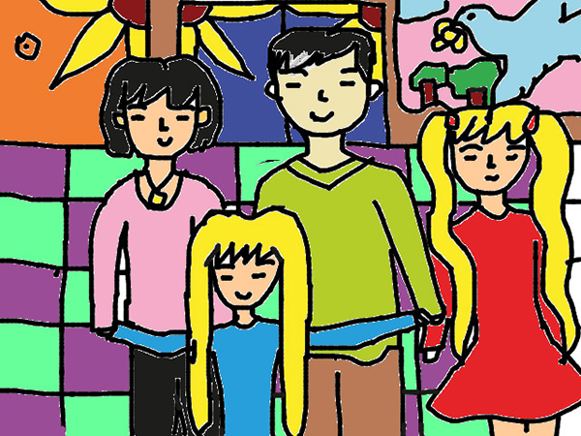
* Bố cục (3 phần)
- Phần 1 (từ đầu đến “phát huy tài năng”): Tài năng của em gái được mọi người phát hiện.
- Phần 2 (tiếp đó đến “anh cùng đi nhận giả”): Lòng ghen tị và mặc cảm của người anh.
- Phần 3 (còn lại): Tâm trạng, cảm xúc của người anh khi đứng trước bức tranh của em gái.

Slide 8
2. Tác phẩm
2.1. Đọc, chú thích
2.2. Xuất xứ: “Bức tranh của em gái tôi” là truyện ngắn đoạt giải Nhì trong cuộc thi viết “Tương lai vẫy gọi” của báo Thiếu niên tiền phong 1998.
2.3. Tóm tắt:
2.4. Ngôi kể:
- Người kể chuyện: người anh trai
- Ngôi kể thứ nhất, xưng “tôi”
- Sử dụng ngôi kể thứ nhất có thể khai thác được chiều sâu tâm kí bới nhân vật tham gia vào tiến trình truyện kể.
2.5. Bố cục: 3 phần
2.6. Phương thức biểu đạt chính: Tự sự

Slide 9
II. Đọc- hiểu văn bản:
1. Nhân vật người em gái.
PHIẾU HỌC TẬP
Nhóm 1 | Nhóm 2 | Nhóm 3 | Nhóm 4
? Tìm chi tiết miêu tả về ngoại hình, tính cách của Kiều Phương? ? Qua đó em hiểu gì về tính tình của Kiều Phương ? | ? Sở thích của Kiều Phương? Tìm chi tiết nói về sở thích đó của nhân vật? Điều đó giúp em hiểu thêm gì về nhân vật người em? | ? Tìm những chi tiết thể hiện cách cư xử của Kiều Phương dành cho mọi người và cho anh trai? | ? Bức tranh Kiều Phương vẽ anh trai đã bộc lộ điều gì? ? Em có nhận xét gì về Kiều Phương?

Slide 10
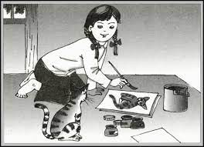
1. Nhân vật người em gái.
a. Ngoại hình, tính cách.
Tên là Kiều Phương
Anh đặt cho biệt hiệu là Mèo bởi vì khuôn mặt luôn bị chính nó bôi bẩn.
Hay lục lọi các đồ vật
Dùng tên Mèo để xưng hô với bạn thật vui vẻ
=>Hồn nhiên vô tư trong sáng, dễ thương.

Slide 11
b. Sở thích: Yêu thích vẽ.
Em tự chế thuốc vẽ bằng những vật liệu có sẵn trong nhà từ các xoong nồi, bí mật vẽ tranh.
Mọi thứ trong nhà đều được đưa vào tranh: cái bát cám lợn sứt mẻ cũng trở nên ngộ nghĩnh; con mèo vằn vào tranh to hơn cả con hổ nhưng nét mặt lại rất dễ mến...
=> Là cô bé chăm chỉ, say mê nghệ thuật, có năng khiếu hội họa, đáng khâm phục.

Slide 12






Câu 1: Văn bản “Bức tranh của em gái tôi” thuộc thể loại nào?
A. Truyện ngắn.
B.Bút kí
C. Thơ tự do
D. Tiểu thuyết
30
29
28
27
26
25
24
23
22
21
20
19
18
17
16
15
14
13
12
11
10
9
8
7
6
5
4
3
2
1
0
Sile chính

Slide 13

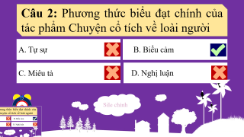
Câu 2: Truyện được kể theo ngôi kể thứ mấy? Người kể là ai?
A. Ngôi thứ nhất – Em gái
B. Ngôi thứ nhất – Người anh trai
C. Ngôi thứ ba – Người anh trai
30
29
28
27
26
25
24
23
22
21
20
19
18
17
16
15
14
13
12
11
10
9
8
7
6
5
4
3
2
1
0
D. Ngôi thứ ba – Chú Tiến Lê

Slide 14
Câu 3: Phương thức biểu đạt chính của văn bản “Bức tranh của em gái tôi” là gì
A. Miêu tả
B. Biểu cảm
C. Nghị luận
D. Tự sự
Sile chính
30
29
28
27
26
25
24
23
22
21
20
19
18
17
16
15
14
13
12
11
10
9
8
7
6
5
4
3
2
1
0

Slide 15
Dặn dò
Đọc lại văn bản nhiều lần
Nắm vững kiến thức về tác giả, tác phẩm
Chuẩn bị cho tiết học sau:
+ Tìm những chi tiết thể hiện cách cư xử của Kiều Phương dành cho mọi người và cho anh trai?
+ Bức tranh Kiều Phương vẽ anh trai đã bộc lộ điều gì? Em có nhận xét gì về Kiều Phương?

